Slide 1


UNIVERSIDAD PARTICULAR DE CHICLAYO
FACULTAD DE CIENCIAS DE LA SALUD escuela profesional de psicología
CLIMA SOCIAL FAMILIAR Y SU RELACIÓN CON LA DEPRESIÓN EN ESTUDIANTES DE SECUNDARIA DE UNA INSTITUCIÓN EDUCATIVA – 2018
TESIS PRESENTADA POR LA BACHILLER
OSORIO RODRIGUEZ VERÓNICA CELESTE
Para Optar el Grado Académico de
Licenciada en Psicología
Chiclayo -2019

Slide 2


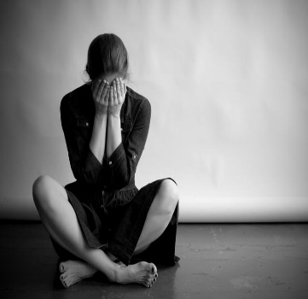
La adolescencia es una etapa caracterizada por ser transitoria en la cual se presentan cambios físicos, psíquicos, emocionales, religiosos, morales, sexuales, etc. En ocasiones, cuando la persona no se encuentra preparada para enfrentar dichos cambios, estos suelen ser bruscos y desencadenan inestabilidad, rebeldía y angustia o en los adolescentes; es así, que si estas conductas no son controladas pueden llegar a incrementarse y convertirse en conductas depresivas las cuales posiblemente generarán consecuencias fatales Loza, (2010).
Al hablar de depresión nos referimos a un trastorno de alto nivel de sufrimiento, pues interfiere con el normal funcionamiento en las diversas actividades cotidianas Asociación Americana de Psicología, (2005) y conlleva a la discapacidad Organización Mundial de La Salud, (1992).
La familia es un proceso de socialización que incumbe a padres e hijos, este proceso de socialización familiar y sus efectos en la personalidad del adolescente, han sido objeto de preocupación constantes de los psicólogos y pedagogos de diferentes orientaciones y perspectivas Los padres, intencionadamente o no, son la fuerza más poderosa en la vida de sus hijos (Silverman, 1991, citado en Pons y Berjano, 1997).

Slide 3
BASE TEÓRICA
CLIMA SOCIAL FAMILIAR:
Según Rudolf H. Moos (en García, 2005) el clima social familiar “es una atmósfera psicológica donde se describe las características psicológicas e institucionales de un determinado grupo humano situado sobre un ambiente” .Asimismo, Moos en 1974 (en García, 2005), manifiesta que para estudiar o evaluar el clima social familiar, son tres las dimensiones o atributos afectivos que hay que tener en cuenta, para lo cual ha elaborado diversas escalas de clima social aplicables a diferentes tipos de ambiente, como es el caso de la Escala del Clima Social en la Familia(FES) cuyas características son:
Relaciones
Es la dimensión que evalúa el grado de comunicación y libre expresión dentro de la familia y el grado de interacción conflictiva que la caracteriza. Está integrado por 3 sub escalas: cohesión, expresividad y conflicto.
Desarrollo
Evalúa la importancia que tienen dentro de la familia ciertos procesos de desarrollo personal, que pueden ser permitidos o no por la vida en común. Esta dimensión comprende las sub escalas de autonomía, actuación, intelectual-cultural y moralidad-religiosidad.
Estabilidad
Proporciona informaciones sobre la estructura y organización de la familia y sobre el grado de control que normalmente ejercen unos miembros de la familia sobre otros. Lo forman dos sub-escalas: organización y control.

Slide 4
Modelo del Clima Social Familiar de Moos
Este modelo resalta la relación interpersonal entre los miembros, en la dirección de crecimiento personal dentro de la familia y la organización estructural de la misma. Por lo que Moos, 1984 (citado por Chuquinajo, 2014) refiere que el clima familiar un determinante decisivo en el bienestar del individuo, puesto que este contempla una compleja combinación de variables organizacionales, sociales y físicas; las que influirán contundentemente sobre el desarrollo del individuo. Por ello, el autor hizo una clasificación de cinco tipos de familias derivadas de este modelo:
Familias orientadas hacia la expresión; son las que hacen énfasis en la expresión de las emociones.
Familias orientadas hacia la estructura; son las que dan mayor importancia a la organización, la cohesión, la religión, la expresión y control.
Familias orientadas hacia la obtención de logros; caracterizadas por ser competitivas y trabajadoras.
Familias orientadas hacia la religión; que sostienen actitudes éticos-religiosas.
Familias orientadas hacia el conflicto; son pocos estructuradas, menos cohesivas y desorganizadas, considerando un alto grado de conflicto y pocos mecanismos de control.

Slide 5
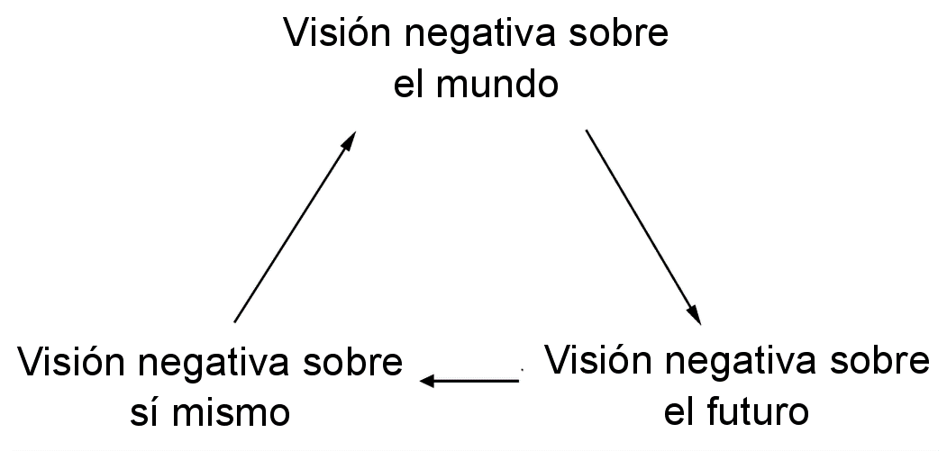
DEPRESIÓN
Según Beck (1979). La depresión es un trastorno emocional que causa en el ser humano alteraciones en diferentes componentes como son la parte afectiva, cognitiva, motivacional y somático,
El modelo cognitivo de la depresión
Beck, A. (1979). Este modelo ha surgido a raíz de observaciones clínicas sistemáticas y de investigaciones experimentales.
Según este modelo el origen psicológico de la depresión se enfoca en tres conceptos que son los siguientes:
Niveles de Categorización de la Depresión
Beck (1979). En su instrumento de medición de la depresión menciona niveles de categorización de la depresión, los cuales son:
No depresión: Ausencia de síntomas que nos indiquen la presencia de la depresión.
La depresión leve: Es el tipo de depresión común, crónica y de baja intensidad, que incluye síntomas que no incapacitan tanto, sin embargo, impiden el buen funcionamiento y el bienestar de la persona.
Depresión moderada: Se presenta cuando una persona tiene varios síntomas de depresión que le impiden llevar a cabo la mayoría de sus actividades habituales.
Depresión grave: Se presenta cuando una persona tiene o casi todos los síntomas de depresión, que le impiden llevar a cabo sus actividades habituales por completo.

Slide 6
  Problema
¿Qué relación existe entre el clima social familiar y la depresión en estudiantes de secundaria de una Institución educativa Chiclayo, 2018?
  Hipótesis general:
Existe relación significativa entre el clima social familiar y la depresión en estudiantes de secundaria de una Institución educativa. Chiclayo, 2018.
  Hipótesis específicas:
Existe relación significativa entre la dimensión relaciones y la variable depresión en estudiantes de secundaria de una Institución educativa. Chiclayo, 2018.
Existe relación significativa entre la dimensión de desarrollo y la variable depresión en estudiantes de secundaria de una Institución educativa. Chiclayo, 2018.
Existe relación significativa entre la dimensión de estabilidad y la variable depresión en estudiantes de secundaria de una Institución educativa. Chiclayo, 2018.
Existe relación significativa entre la variable clima social familiar y sexo en estudiantes de secundaria de una Institución educativa. Chiclayo, 2018.
Existe relación significativa entre la variable depresión y sexo en estudiantes de secundaria de una Institución educativa. Chiclayo, 2018.

Slide 7
Hipótesis específicas
Existe relación significativa entre la variable clima social familiar y edad en estudiantes de secundaria de una Institución educativa. Chiclayo, 2018.
Existe relación significativa entre la variable depresión y edad en estudiantes de secundaria de una Institución educativa. Chiclayo, 2018.

Slide 8
Objetivo general:
Determinar la relación que existe entre el clima social familiar y la depresión en estudiantes de secundaria de una Institución educativa. Chiclayo, 2018.
Objetivos específicos:
Describir las dimensiones de la variable Clima social familiar en estudiantes de secundaria de una Institución educativa. Chiclayo, 2018.
Describir los niveles de la variable depresión en estudiantes de secundaria de una Institución educativa. Chiclayo, 2018.
Establecer la relación entre la dimensión relaciones y la variable depresión en estudiantes de secundaria de una Institución educativa. Chiclayo, 2018.
Establecer la relación entre la dimensión de desarrollo y la variable depresión en estudiantes de secundaria de una Institución educativa. Chiclayo, 2018.
Establecer la relación entre la dimensión de estabilidad y la variable depresión en estudiantes de secundaria de una Institución educativa. Chiclayo, 2018.

Slide 9
Objetivos específicos:
Establecer la relación entre la variable clima social familiar y sexo en estudiantes de secundaria de una Institución educativa. Chiclayo, 2018.
Establecer la relación entre la variable depresión y sexo en estudiantes de secundaria de una Institución educativa. Chiclayo, 2018.
Establecer la relación entre la variable clima social familiar y edad en estudiantes de secundaria de una Institución educativa. Chiclayo, 2018.
Establecer la relación entre la variable depresión y edad en estudiantes de secundaria de una Institución educativa. Chiclayo, 2018.

Slide 10
La Población
La población objetivo para este estudio fue de 108 estudiantes de secundaria, de ambos sexos de 14 y 15 años de edad del 3ero y 4to año de secundaria de una institución educativa de Chiclayo, 2018.
Se trabajó con toda la población, considerando la importancia de la generalización de los resultados. No siempre se utiliza una muestra (Hernández, Fernández& Baptista, 2016).
Sexo mujeres: 43
Varones: 65
Entre los 14 y 15 años de edad
MATERIALES Y MÉTODOS
  Tipo de Investigación
Descriptivo - Correlacional
  Diseño de Investigación
Transversal – No experimental
N=108
M
criterios de Inclusión:
Estudiantes de 3ero y 4to grado de secundaria.
Estudiantes que hayan respondido el test.
Estudiantes que no tengan patología alguna.
Estudiantes matriculados.
Criterios de Exclusión:
Estudiantes que no aceptaron responder los test mencionados.
Estudiantes que no asistieron el día de la evaluación.
O1
E
Dónde:
M :Estudiantes de una institución educativa estatal.
O1 : Clima Social Familiar.
O2 :Depresión.
E :Relación entre variables.
O2

Slide 11
RESULTADOS
Se puede observar en la tabla 1 que entre la variable clima social familiar y depresión existe una correlación negativa muy baja (R=-0,136) no significativa (P >0,05)
Se puede observar en la tabla 2 que el 72,2% posee un nivel medio de clima social familiar y sólo el 0,9% posee una tendencia buena de la variable clima social familiar.
 |  | Depresión
Clima social familiar | Correlación de Pearson | -0,136
 | Sig. (bilateral) | 0,05
 | N | 108
clima social familiar
 | F | %
Buena | 10 | 1,9
Mala | 7 | 6,5
Media | 78 | 72,2
Muy mala | 3 | 2,8
Tendencia buena | 1 | 0,9
Tendencia mala | 9 | 8,3
Total | 108 | 100,0

Slide 12
RESULTADOS
Se puede observar en la tabla 3 que el 59,3% posee un nivel medio en la dimensión relaciones del clima social familiar y sólo el 0,9% posee un buen nivel de clima social familiar.
Se puede observar en la tabla 4 que el 30,6% posee un nivel medio en la dimensión desarrollo del clima social familiar y sólo el 1,9% posee un nivel tendencia buena de clima social familiar.
Relaciones
 | F | %
Buena | 1 | 0,9
Mala | 9 | 8,3
Media | 64 | 59,3
Muy mala | 15 | 13,9
Tendencia buena | 5 | 4,6
Tendencia mala | 14 | 13,0
Total | 108 | 100,0
Desarrollo
 | F | %
Buena | 4 | 3,7
Mala | 18 | 16,7
Media | 33 | 30,6
Muy buena | 2 | 1,9
Muy mala | 24 | 22,2
Tendencia buena | 2 | 1,9
Tendencia mala | 25 | 23,1
Total | 108 | 100,0

Slide 13
RESULTADOS
Se puede observar en la tabla 5 que el 67,6% posee un nivel medio en la dimensión estabilidad del clima social familiar y sólo el 1,9% posee un nivel tendencia buena de clima social familiar.
Se puede observar en la tabla 6 que el 49,1% no presenta depresión y sólo el 7,4% presenta depresión leve.
Estabilidad
 | F | %
Buena | 2 | 1,9
Mala | 10 | 9,3
Media | 73 | 67,6
Muy mala | 6 | 5,6
Tendencia buena | 2 | 1,9
Tendencia mala | 15 | 13,9
Total | 108 | 100,0
Depresión
 | F | %
Leve | 2 | 7,4
Moderada | 12 | 11,1
No depresión | 53 | 49,1
Severa | 8 | 9,4
Total | 108 | 100,0

Slide 14
RESULTADOS
Se puede observar en la tabla 7 que entre la dimensión relaciones de la variable clima social familiar y depresión existe una correlación negativa muy baja (R= -0,013) no significativa (P > 0,05)
Se puede observar en la tabla 8 que entre la dimensión desarrollo de la variable clima social familiar y depresión existe una correlación negativa muy baja (R= -0,095) no significativa (P >0,05)
 |  | Depresión
Relaciones | Correlación de Pearson | -0,013
 | Sig. (bilateral) | 0,05
 | N | 108
 |  | Depresión
desarrollo | Correlación de Pearson | -0,095
 | Sig. (bilateral) | 0,05
 | N | 108

Slide 15
RESULTADOS
Se puede observar en la tabla 9 que entre la dimensión estabilidad de la variable clima social familiar y depresión existe una correlación negativa baja (R= - 0,21) y significativa (P <0.05)
Se puede apreciar en la tabla 10 que el 76,7% de las mujeres poseen un nivel medio de clima social familiar, así mismo el 69,2% de los varones poseen un nivel medio de clima social familiar. Por otro lado, no se encontró relación entre sexo y el nivel de clima social familiar (P>0,05).
 |  | Depresión
estabilidad | Correlación de Pearson | -0,21
 | Sig. (bilateral) | 0,05
 | N | 108
 |  |  | Clima Social Familiar |  |  |  |  |  | Total
 |  |  | Buena | Mala | Media | Muy mala | Tendencia buena | Tendencia mala
Sexo | Mujeres | f | 0 | 4 | 33 | 1 | 2 | 3 | 43
 |  | % | 0,0% | 9,3% | 76,7% | 2,3% | 4,7% | 7,0% | 100,0%
 | Varones | f | 1 | 3 | 45 | 2 | 8 | 6 | 65
 |  | % | 1,5% | 4,6% | 69,2% | 3,1% | 12,3% | 9,2% | 100,0%
Total |  | f | 1 | 7 | 78 | 3 | 10 | 9 | 108
 |  | % | 0,9% | 6,5% | 72,2% | 2,8% | 9,3% | 8,3% | 100,0%

Slide 16
RESULTADOS
Se puede apreciar en la tabla 11 que el 39,7% de las mujeres poseen un nivel moderado de depresión, así mismo el 61,5% de los varones no poseen depresión. Por otro lado, se encontró relación entre el sexo y el nivel de depresión (P<0,05).
Se puede apreciar en la tabla 12 que el 79,3% de los estudiantes de 14 años poseen un nivel medio de clima social familiar, así mismo el 69,6% de los estudiantes de 15 años poseen un nivel medio de clima social familiar. Por otro lado, no se encontró relación entre la edad y el nivel de clima social familiar (P>0,05).
 |  |  | Depresión |  |  |  | Total
 |  |  | Leve | Moderada | No depresión | Severa
Sexo | Mujeres | f | 3 | 17 | 16 | 7 | 43
 |  | % | 7,0% | 39,7% | 37,2% | 16,3% | 100,0%
 | Varones | f | 2 | 17 | 40 | 6 | 65
 |  | % | 3,1% | 26,2% | 61,5% | 9,2% | 100,0%
Total |  | f | 5 | 34 | 56 | 13 | 108
 |  | % | 4,6% | 31,5% | 51,9% | 12,0% | 100,0%
 |  |  | Clima Social Familiar |  |  |  |  |  | Total
 |  |  | Buena | Mala | Media | Muy mala | Tendencia buena | Tendencia mala
Edad | 14 años | f | 0 | 2 | 23 | 1 | 3 | 0 | 29
 |  | % | 0,0% | 6,9% | 79,3% | 3,4% | 10,3% | 0,0% | 100,0%
 | 15 años | f | 1 | 5 | 55 | 2 | 7 | 9 | 79
 |  | % | 1,3% | 6,3% | 69,6% | 2,5% | 8,9% | 11,4% | 100,0%
Total |  | f | 1 | 7 | 78 | 3 | 10 | 9 | 108
 |  | % | 0,9% | 6,5% | 72,2% | 2,8% | 9,3% | 8,3% | 100,0%

Slide 17
RESULTADOS
Se puede apreciar en la tabla 13 que el 44,8% de los evaluados de 14 años no poseen depresión, así mismo el 54,4% de los evaluados de 15 años no poseen depresión. Por otro lado, no se encontró relación entre la edad y el nivel de depresión (P<0,05).
 |  |  | Depresión |  |  |  | Total
 |  |  | Leve | Moderada | No depresión | Severa
Edad | 14 años | f | 0 | 12 | 13 | 4 | 29
 |  | % | 0,0% | 41,4% | 44,8% | 13,8% | 100,0%
 | 15 años | f | 5 | 22 | 43 | 9 | 79
 |  | % | 6,3% | 27,8% | 54,4% | 11,4% | 100,0%
Total |  | f | 5 | 34 | 56 | 13 | 108
 |  | % | 4,6% | 31,5% | 51,9% | 12,0% | 100,0%

Slide 18
CONCLUSIONES
Después de conocer los resultados de la presente investigación se llega a las siguientes conclusiones:
En los estudiantes de nivel secundario existe relación negativa muy baja y estadísticamente no significativa entre la variable clima social familiar y depresión.
Los estudiantes poseen un nivel medio y tendencia buena de la variable clima social familiar.
Así mismo predomina el nivel medio y muy mala de las dimensiones relaciones y desarrollo respectivamente de la variable clima social familiar.
En los estudiantes de nivel secundario poseen un nivel medio y tendencia mala en la dimensión de estabilidad de la variable clima social familiar, lo que quiere decir que la mayoría de las familias no están compenetrados ni se apoyan entre sí, no tienen un grado de autosuficiencia; además de no tener una buena organización y control, evidenciando que el adolescente no cuenta con un adecuado apoyo emocional.
Además los estudiantes no poseen en su mayoría depresión, seguido de un grupo que si posee depresión leve.

Slide 19
CONCLUSIONES
No existe relación significativa entre las dimensiones de relaciones y desarrollo respectivamente de la variable depresión en los estudiantes de nivel secundaria.
Sin embargo los estudiantes de nivel secundario se encontró relación significativa entre la dimensión de estabilidad y la variable depresión. Lo que quiere decir que los adolescentes que poseen una falta de organización y estructura dentro del plano familiar tienen mayor probabilidad de mostrar déficit depresivos
Los estudiantes de sexo femenino y masculino poseen un nivel medio de clima social familiar, Lo que significa que no se encontró relación entre el sexo y el nivel de clima social familiar.
Se encontró que el sexo femenino poseen un nivel moderado de depresión, respecto a los estudiantes del sexo masculino que no poseen depresión. Lo que significa que se encontró relación entre el sexo y el nivel de depresión. Una variedad de factores únicos en la vida de la mujer juegan un papel muy importante en la depresión. La investigación hoy en día se concentra en entender estos factores, que incluyen: factores reproductivos, hormonales, genéticos o biológicos; el maltrato y la opresión; factores interpersonales; y ciertas características psicológicas y de personalidad que determinan la relación entre estos dos variables.

Slide 20
CONCLUSIONES
Así mismo los estudiantes de 14 y 15 años poseen un nivel medio de la variable clima social familiar. Lo que significa que no se encontró relación entre la edad y el nivel de clima social familiar.
Finalmente los evaluados de 14 y 15 años no poseen depresión. Lo que significa que no se encontró relación entre la edad y el nivel de depresión.

Slide 21
RECOMENDACIONES
Después de conocer las conclusiones del presente trabajo de investigación se recomienda ejecutar las siguientes actividades:
Comunicar los resultados del presente estudio de investigación a los padres de familia, docentes y directivos de la institución educativa mediante una reunión para fomentar el compromiso que despliega el desarrollo integral del estudiante en búsqueda de sugerir aportes o compartir experiencias para mejorar la calidad de vida de los mismos.
Elaborar y realizar programas de escuela de padres para la Institución Educativa, con la intención de educar y sensibilizar a los padres de familia sobre la necesidad de brindar un adecuado clima social familiar a sus hijos.
Se recomienda al área psicológica diseñar y ejecutar talleres vivenciales para mejorar las dimensiones del Clima Social Familiar: Relación, Desarrollo y Estabilidad. Asimismo brindar información sobre el impacto que tiene la depresión en la adolescencia con la finalidad de que los estudiantes adquieran habilidades que les permitan manejar aquellas situaciones en las que podrían caer en depresión.

Slide 22
RECOMENDACIONES
Planificar y ejecutar talleres de motivación y desarrollo de habilidades socio-emocionales a los estudiantes Estos ayudarán a desarrollar y mejorar las habilidades comunicativas dentro de sus hogares y fuera de ellos.
Informar a los alumnos de la Institución Educativa sobre la importancia de la Prevención y Promoción de una buena salud mental así como la toma de decisiones en la vida diaria, como base fundamental de un adecuado clima e interrelación con la familia.
Dar a conocer a la población en general a través de charlas, fichas informativas, trípticos sobre la importancia del Clima Social Familiar y la Depresión sus causas, consecuencias y la forma para prevenirla a tiempo.
Se sugiere al psicólogo de la Institución realizar acciones de intervención psicológica como dar terapia, sesiones psicoeducativas, charlas, consejería para brindar información y pautas de afrontamiento a posibles trastornos depresivos mucho más severos.
Los estudiantes deberán incorporar nuevos hábitos en su vida realizando actividades, como la meditación, el deporte esto los ayudará a ordenar sus pensamientos, como también estableciéndose metas futuras la cual se enfocará a lograrlas y cumplirlas.

Slide 23
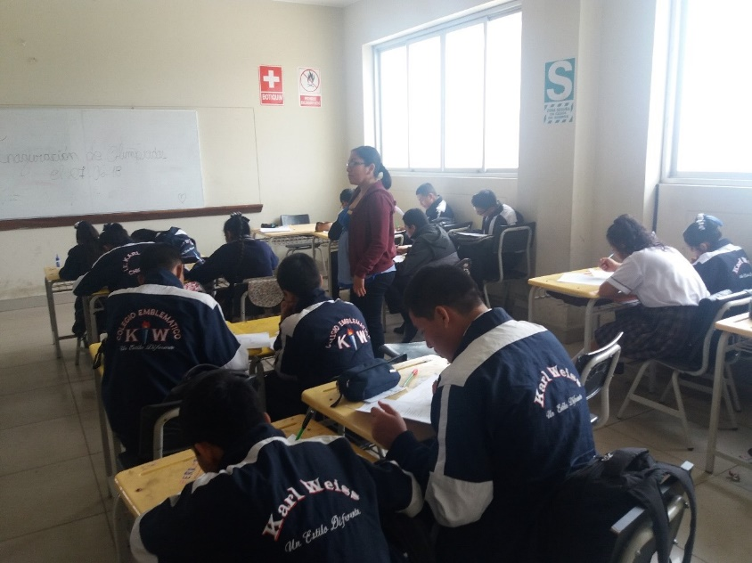
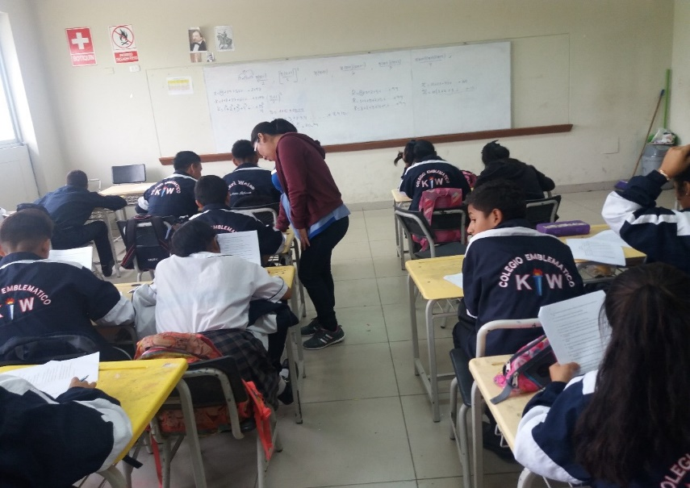
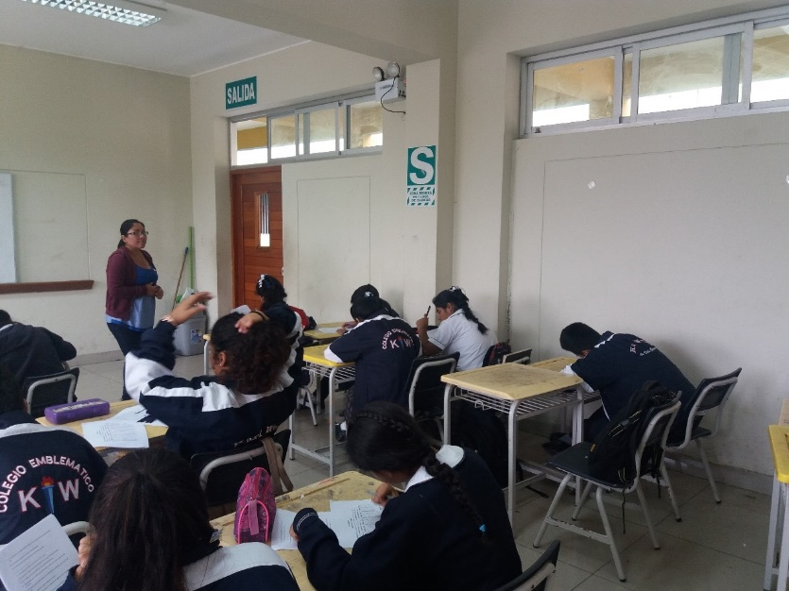
¡GRACIAS SEÑORES MIEMBROS DEL JURADO!

